Slide 1
طراحی منطق دامنه بر اساس تبادل ناهمگام پیغام
پایان نامه کارشناسی ارشد
نگارش وحید ذوقی
استاد راهنما: دکتر رامتین خسروی

Slide 2
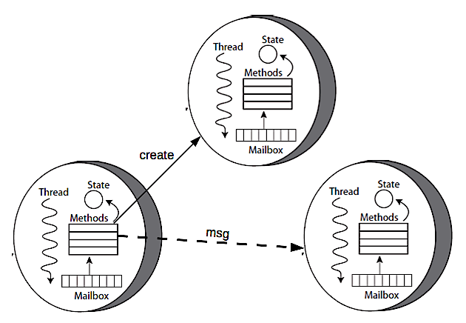
مدل اکتور
اکتورها موجودیت‌هایی خودمختار و همروند هستند که از طریق تبادل ناهمگام پیغام باهم ارتباط برقرار می‌کنند.
هر اکتور در مواجهه با پیغام‌های دریافتی 3 عملیات زیر را انجام می‌دهد:
ارسال پیغام‌های جدید به سایر اکتورها
ایجاد اکتور جدید
تغییر حالت محلی
Notes:
نوت اول برای مدل اکتور

Slide 3
مشخصات مدل اکتور
لفافه‌ بندی
تجزیه ناپذیری
انصاف
استقلال از مکان

Slide 4
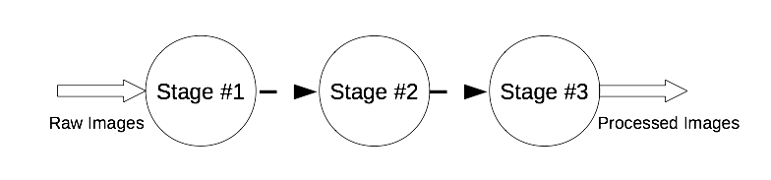
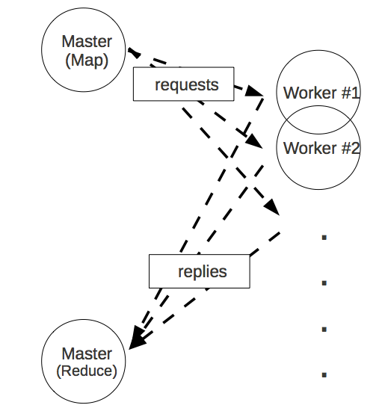
الگوهای برنامه نویسی اکتور
خط لوله
تقسیم و حل
Notes:
انشعاب و الحاق هم می گویند.

Slide 5
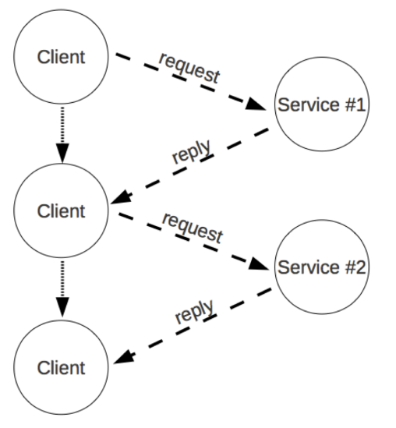
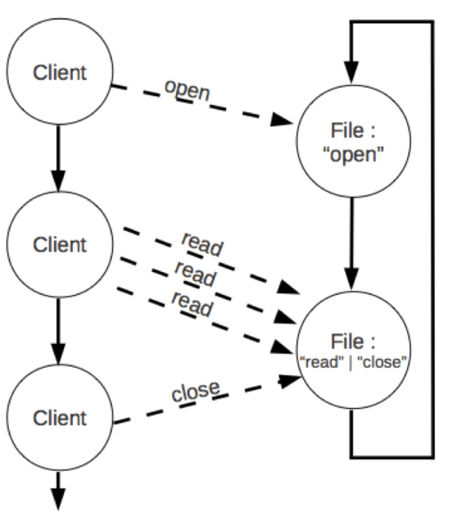
همگام‌سازی و هماهنگی اکتورها
تبادل پیغام شبه آرپی‌سی
قیود همگام‌سازی محلی
Notes:
انشعاب و الحاق هم می گویند.

Slide 6
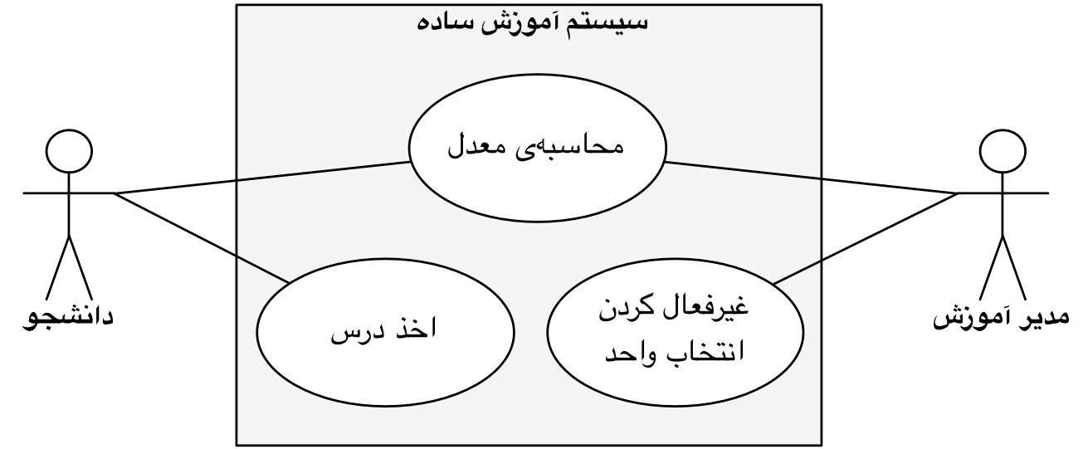
سیستم آموزش ساده (موارد کاربرد)

Slide 7
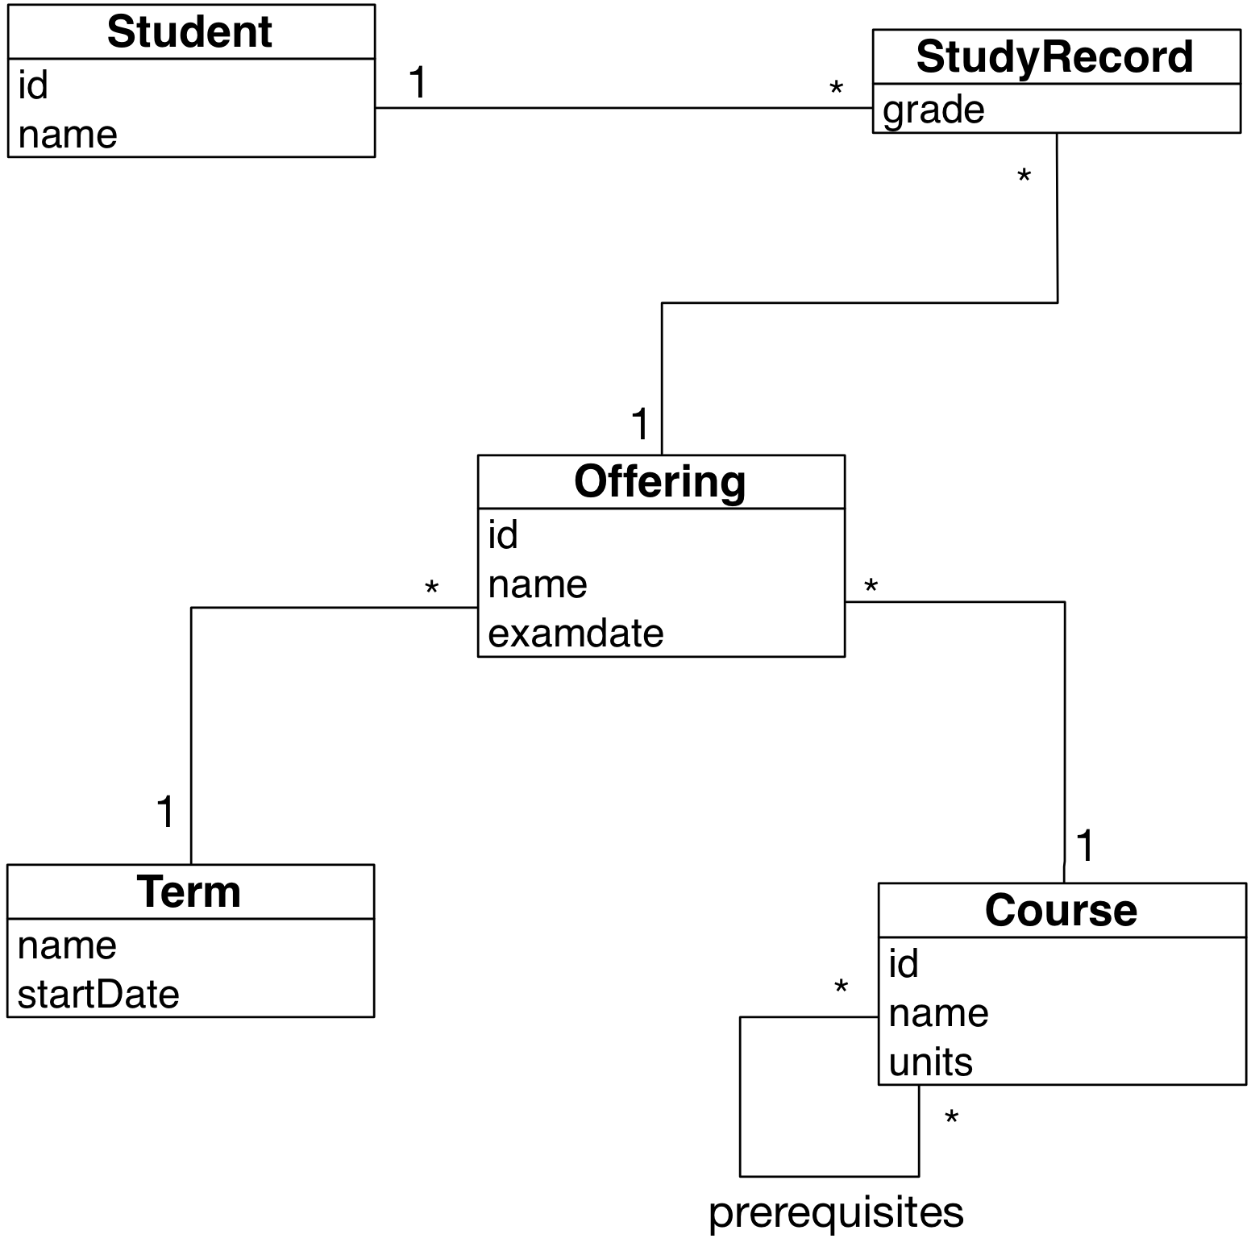
سیستم آموزش ساده (مدل دامنه)

Slide 8
اکتورهای مدل دامنه
دانشجو
درس
ترم
ارائه
سابقه

Slide 9
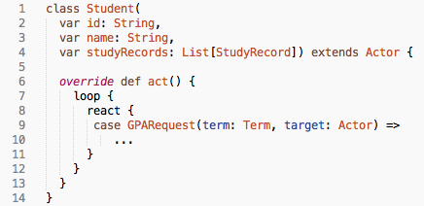
اکتورهای مدل دامنه
دانشجو
درس
ترم
ارائه
سابقه

Slide 10
طراحی مورد کاربرد محاسبه‌ی معدل

Slide 11
طراحی مورد کاربرد محاسبه‌ی معدل

